Slide 1


MSIT108
發表人：林侑億 Yu-Yi Lin
二○一六年十二月一日

Slide 2
製作動機
老師上課時曾建議說：
找一個程式想模仿的程式，
或生活想用程式解決的問題，
來當作這一系列階段課程的主軸目標。
最近剛好統一發票開獎，
於是上「財政部電子發票整合服務平台」，
查詢是否有中獎發票，
發現它在 IE使用 和在 Chrome使用 上有差異。
115/11/07

Slide 3
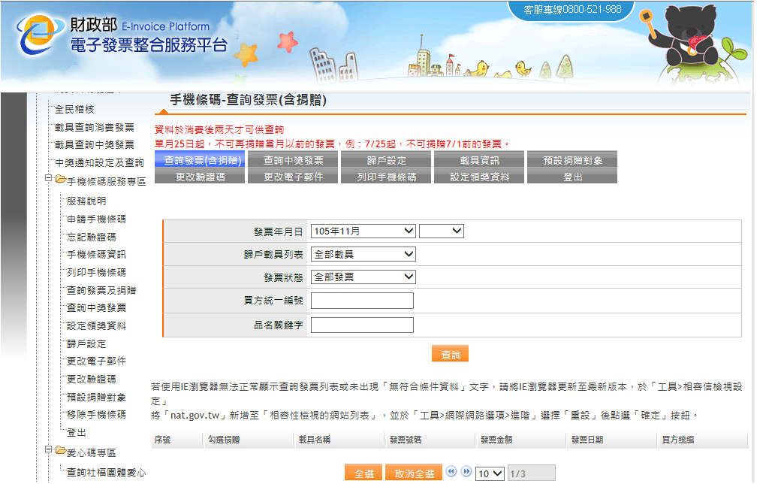
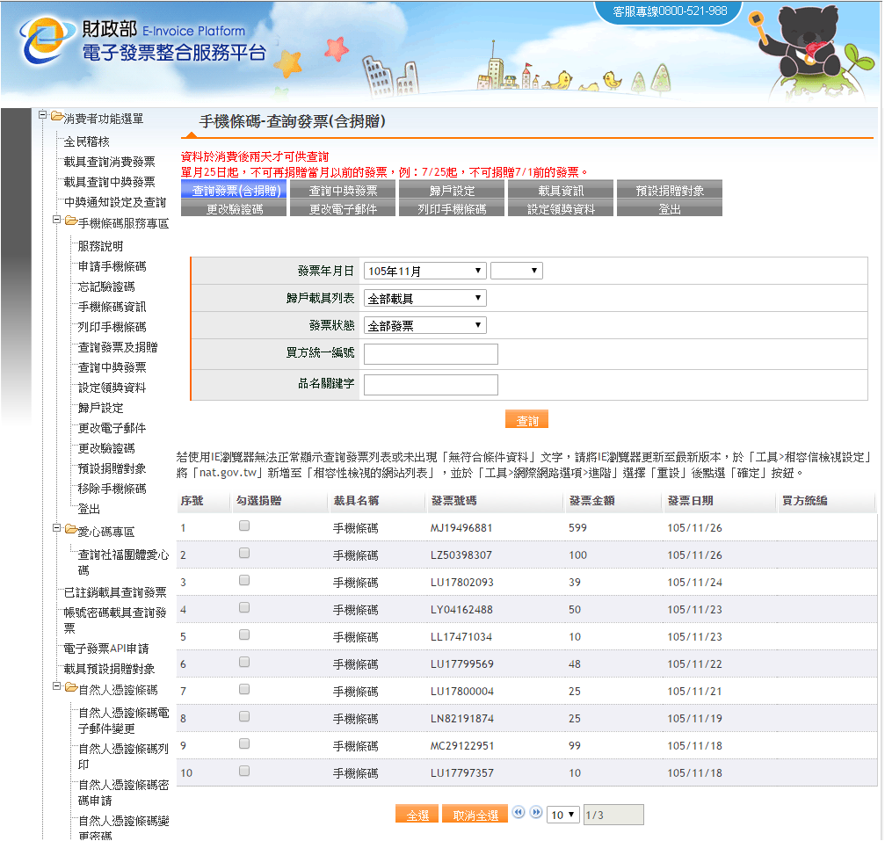
製作動機
IE 資料 show不出來
Google Chrome 資料 show的出來
115/11/07

Slide 4

視窗的佈局區域 與 視窗間關係(父子視窗)
115/11/07

Slide 5
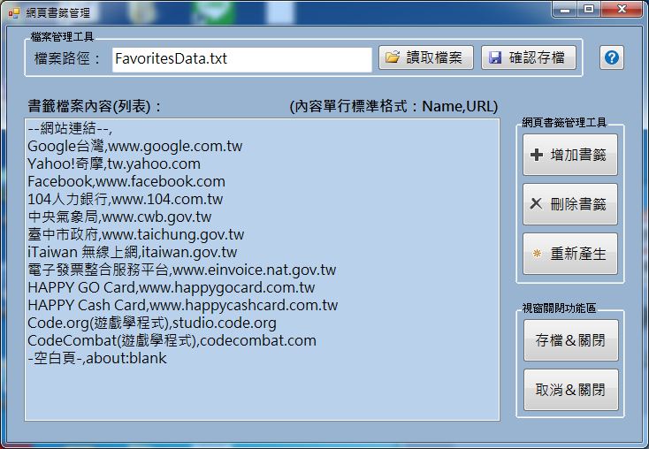
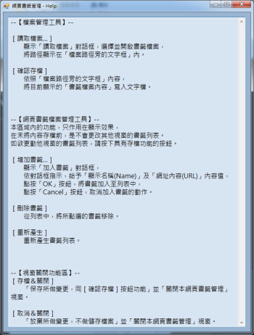

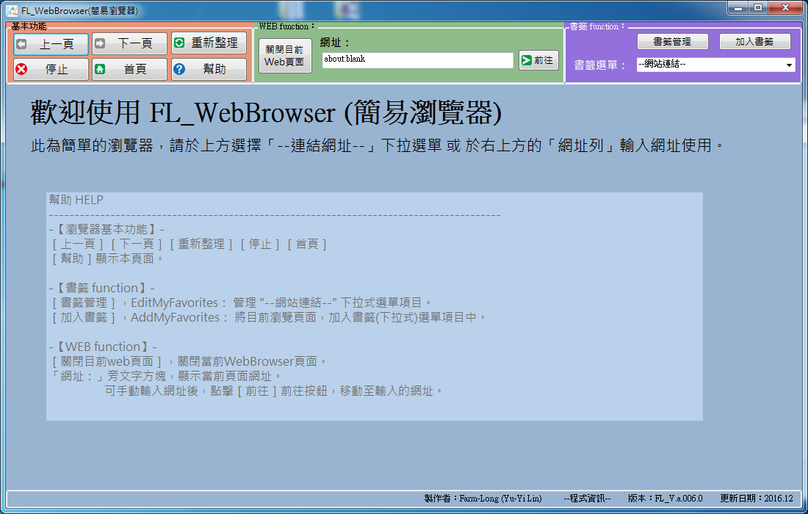
視窗程式 介面&架構
書籤管理視窗
操作功能區
書籤管理視窗
書籤檔案內容
基本功能區
WEB功能區
書籤功能區
WebBrowser
(功能區)
主要畫面視窗
WebBrowser元件
(網頁顯示區)
115/11/07

Slide 6
Demo…
115/11/07

